Slide 2
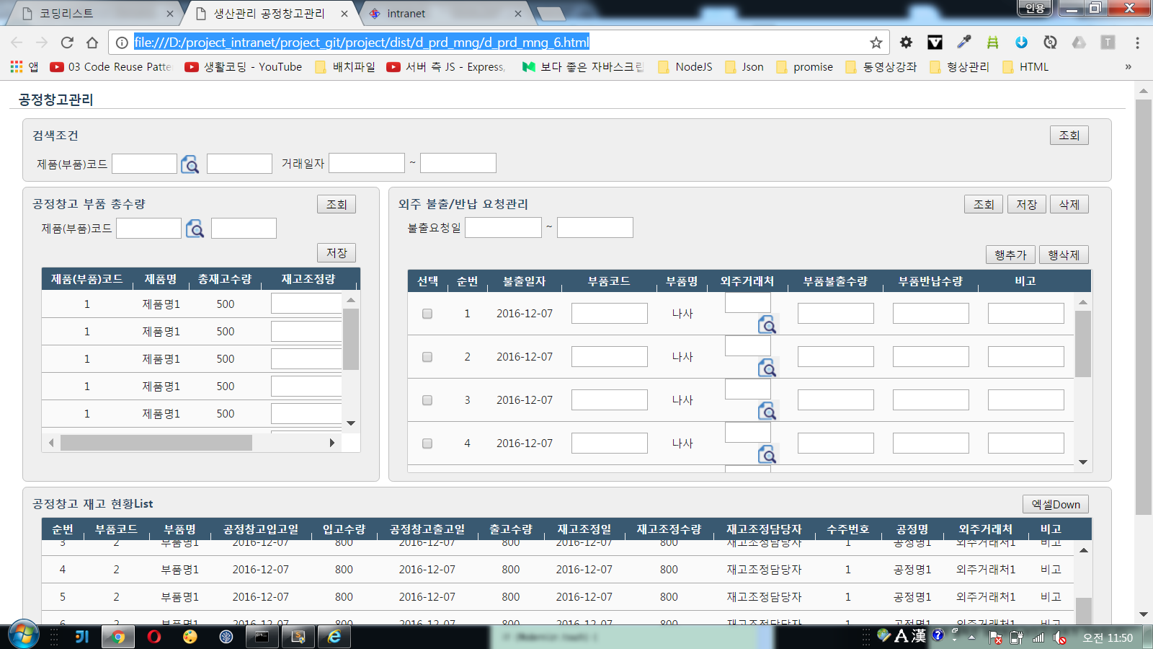
완료
Chrome 에서 깨집니다.

Slide 3
